Slide 1
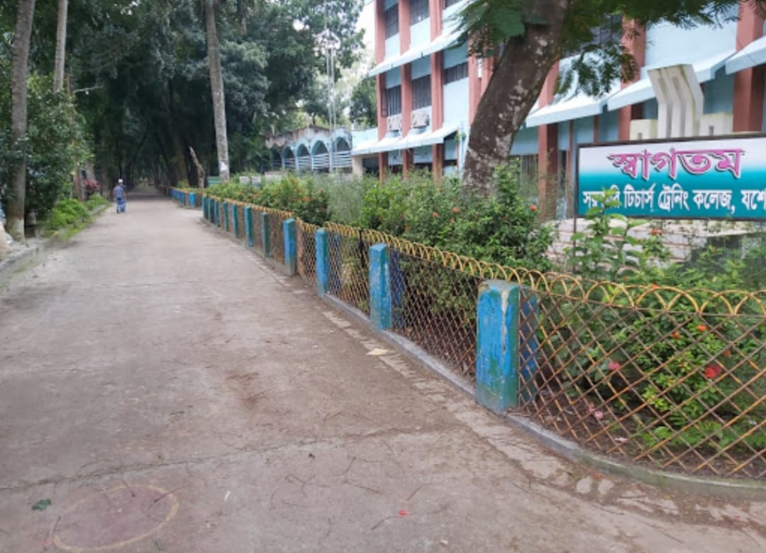
স্বাগতম

Slide 2
বিজন কুমার হালদার
সহযোগী অধ্যাপক
সরকারি টিচার্স ট্রেনিং কলেজ, যশোর মোবাইল-০১৭১২৬১১৭১৯
ই-মেইল-bijonhalderbm@gmail.com
Facebook ID Bijon Halder

Slide 3
শ্রেণিঃ বিএড (প্রফেশনাল)
বিষয়ঃ শিক্ষায় তথ্য ও যোগাযোগ প্রযুক্তি
ইউনিটঃ সাত

Slide 4
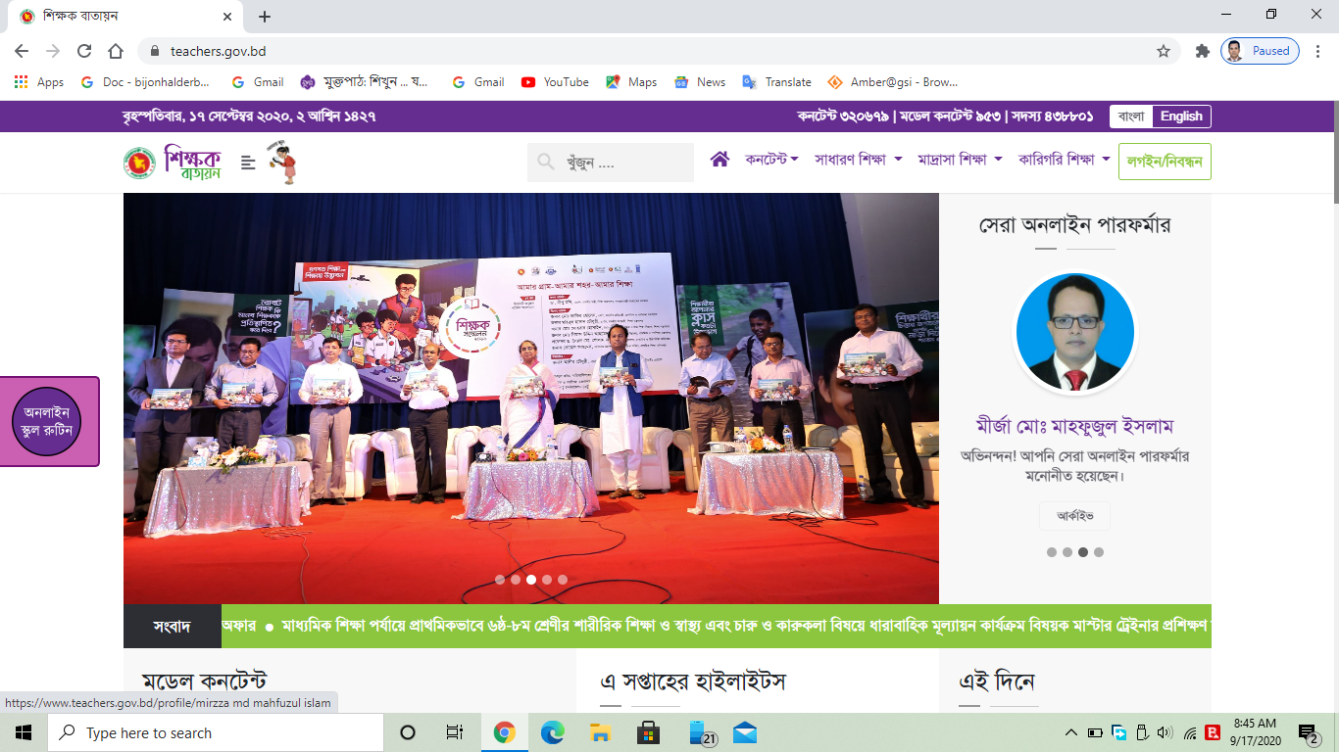

Slide 5
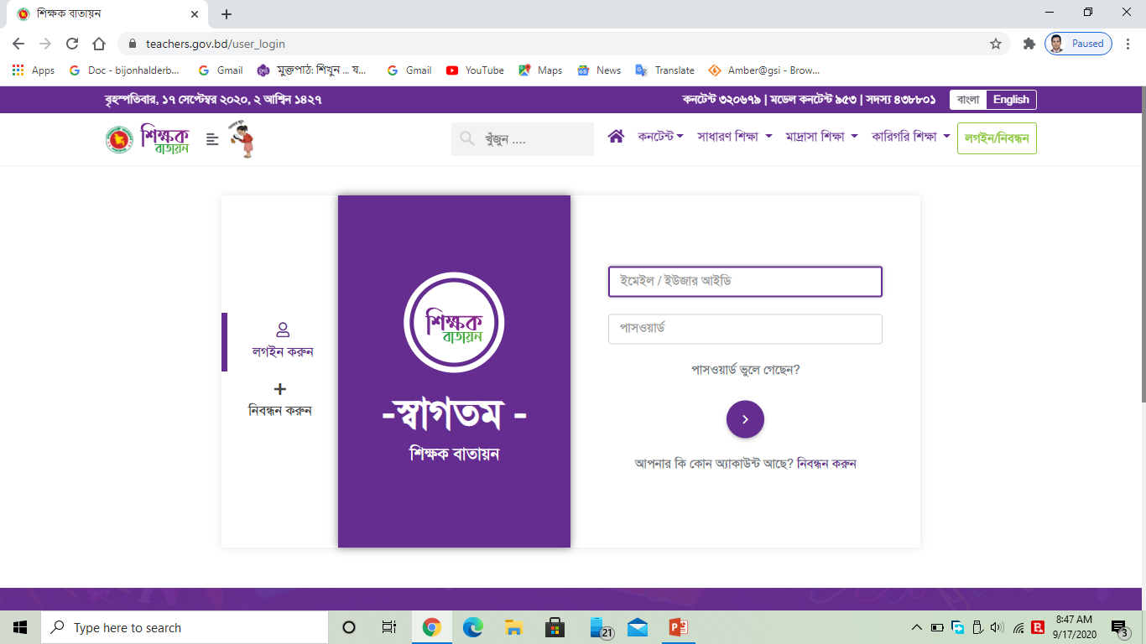

Slide 6
শিক্ষক বাতায়ন এবং পেশাগত উন্নয়নে এর ব্যবহার

Slide 7
ইউনিট – ৭
সোস্যাল মিডিয়া ও প্রফেশনাল নেটওয়ার্ক

Slide 8
ইউনিট – ৭
সোস্যাল মিডিয়া ও প্রফেশনাল নেটওয়ার্ক
ই-মেইল পরিচিতি, একাউন্ট খোলা এবং এর শিক্ষামূলক ব্যবহার
সোস্যাল মিডিয়া এবং শিক্ষায় এর প্রয়োজনীয়তা
প্রফেশনাল নেটওয়ার্ক (যেমনঃ শিক্ষক বাতায়ন) এবং পেশাগত উন্নয়নে এর ব্যবহার
সদস্য হওয়া, ব্লগ-এ লেখা, মন্তব্য লেখা,তথ্য ডাউনলোড ও আপলোড করা
ভার্চুয়াল ড্রাইভ পরিচিতি ও শিক্ষাক্ষেত্রে এর ব্যবহার

Slide 9
এসো তাহলে আজ আমরা শিক্ষক বাতায়নের সদস্য কিভাবে হবো এবং কিভাবে কনটেন্ট ডাউনলোড ও আপলোড করবো। তা একটু প্রাকটিস করি।

Slide 10
মূল্যায়ন
শিক্ষক বাতায়ন বলতে কী বুঝায়?
শিক্ষক বাতায়নের সদস্য কিভাবে হওয়া যায়?
পেশাগত উন্নয়নে শিক্ষক বাতায়নের একটি ব্যবহার লিখ।

Slide 11
বাড়ির কাজ
তোমরা সবাই শিক্ষক বাতায়নের সদস্য হয়ে তার একটি স্ক্রীন শর্ট আমার মেইলে পাঠিয়ে দাও ।
bijonhalderbm@gmail.com

Slide 12
ধন্যবাদ সবাইকে

